Slide 1

· · ·
操 作 系 统 (2015 秋)
实验7 字符显示的控制
计算机科学与技术学院
1303104班
刘志铭/郑榕鹏
2016年1月

Slide 2
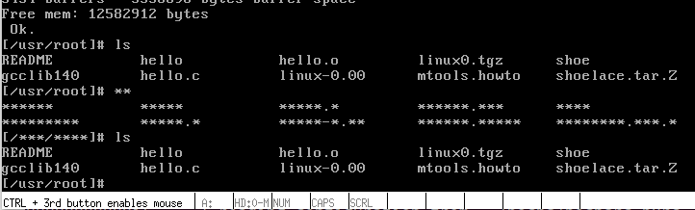
· · ·
Show
正常情况：
# ls
hello.c hello.o hello
第一次按F12，然后输入ls：
# **
*****.* *****.* *****
第二次按F12，然后输入ls：
# ls
hello.c hello.o hello
第三次按F12，然后输入ls：
# **
*****.* *****.* *****

Slide 3

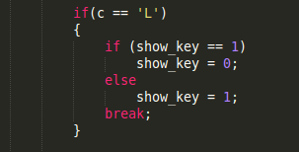
· · ·
解决办法
1. F12触发系统中的一个全局变量
2. 在include/asm/system.h中添加全局变量int show_key;
3.tti_io.c的函数
void copy_to_cooked()
负责处理控制信号的输入
在此函数中添加修改全局变量
show_key的语句

Slide 4
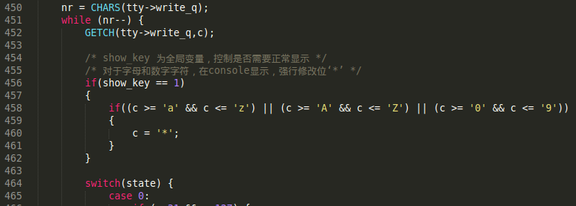
· · ·
解决办法
4. 接受了F12控制信号之后
下一步就是控制console输出
在此处，只是修改打印输出函数，并不修改真实内容
5. 在console.c中，修改打印函数
void con_write(struct tty_struct * tty)
强行进行显示内容的修改

Slide 5
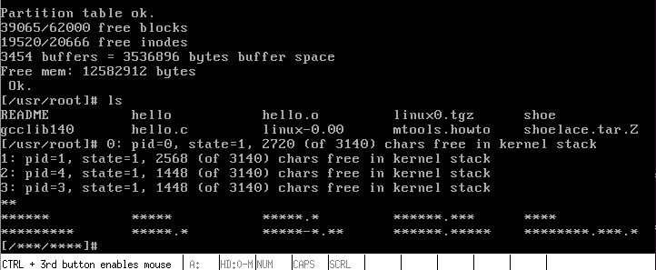
· · ·
测试
make clean
make all
../run
ls
F12
ls
神奇的事情发生了！！
？？？？？

Slide 6
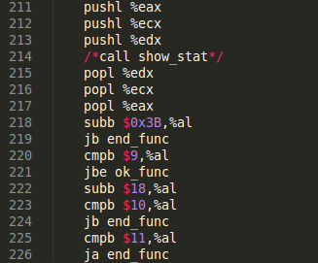
· · ·
测试
按下F12后，
调用了keyboard.c中
call show_stat，
show_stat在sched.c中
它又调用了show_task()函数，
打印了当前进程的一些信息。
所以，屏蔽这个功能～～

Slide 7
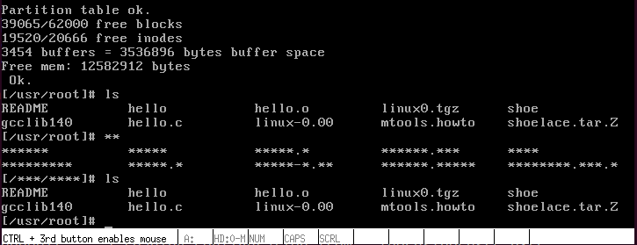
· · ·
测试
再一次～～
make clean
make all
../run
ls
F12
ls
OK～～～

Slide 8
· · ·
Thank You

